Slide 1
Formation :
Travailler avec les présentations de page (Page Layouts) et les pages Lightning
Contenu éducatif gratuit sur Salesforce
Notes:
Ce bootcamp de 4 jours est une occasion unique pour vous d'apprendre ce que la plateforme Salesforce peut offrir aux développeurs.
Vous verrez un grand nombre de fonctionnalités et d'outils différents, ce qui vous donnera une certaine perspective et vous aidera à aborder votre projet Salesforce actuel et futur.
Il a été réalisé avec passion et dévouement par une personne accro à Salesforce : moi !

Slide 2
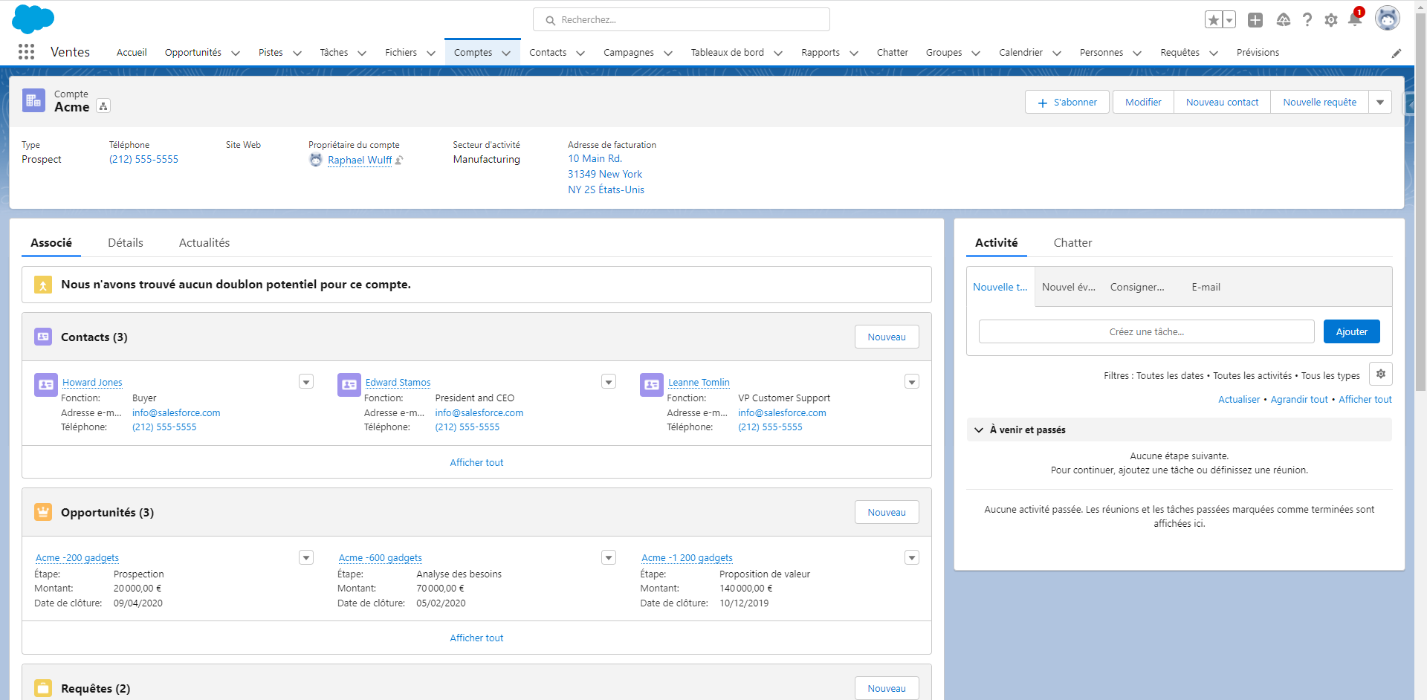
Où puis-je modifier les Présentations de page compactes ?
Configuration > Gestionnaire d'objets > Compte > Présentations Compactes > Editer > Enregistrer
Bon à savoir : 10 champs maximum dans une présentation de page compacte

Slide 3
Où puis-je modifier les onglets en haut de la page ?
Chaque utilisateur peut modifier ses onglets en cliquant sur l'icône du crayon.
Configuration > Gestionnaire d’Applications > sélectionnez l'application à modifier (cliquez sur Modifier) puis > Éléments de navigation > Enregistrer

Slide 4
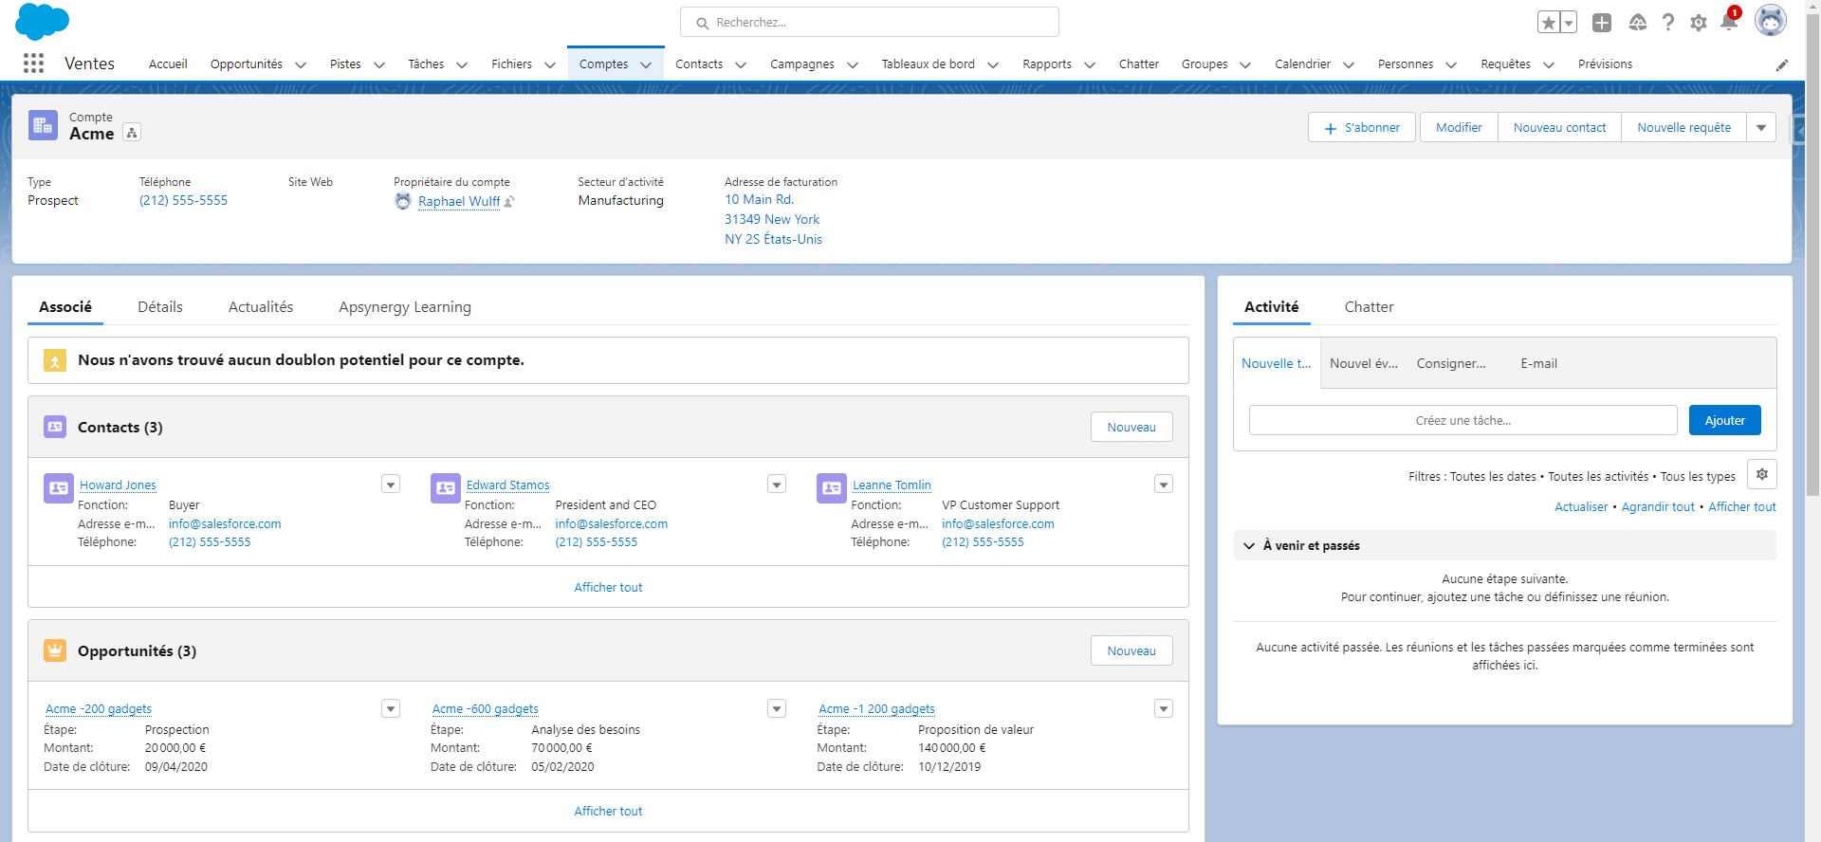
Où puis-je modifier les onglets de la page de détail ?
Modifier la page > choisir le composant mis en évidence ici > y « ajouter un onglet » et des composants > Enregistrer
Choisissez l'ordre et le contenu de ces onglets
(Dans cet exemple, un flux a été ajouté à l'onglet "Apsynergy Learning").

Slide 5
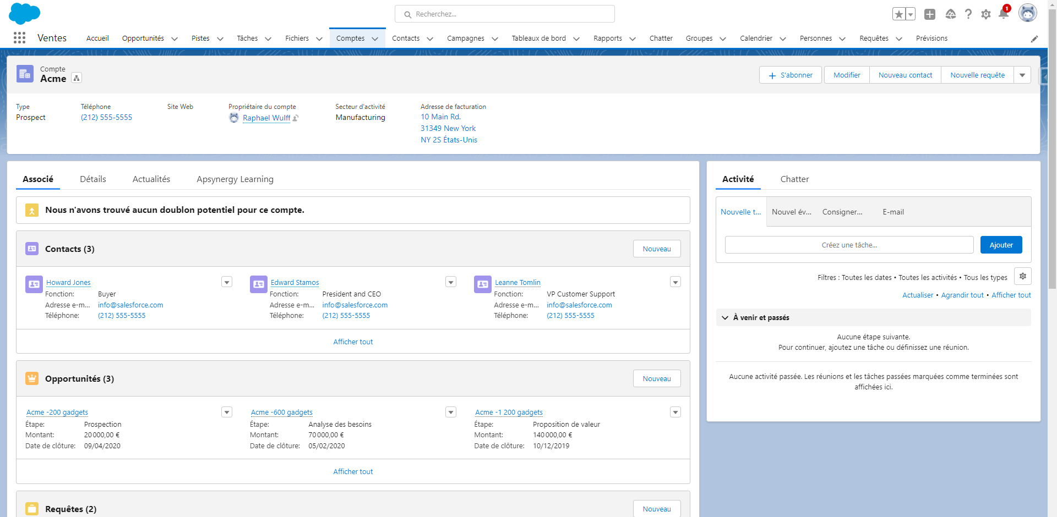
Où puis-je modifier les onglets du composant "Activités" ?
Configuration > Gestionnaire d'objets > Compte > Présentation de page > Actions pour Salesforce Mobile et Lightning Experience

Slide 6
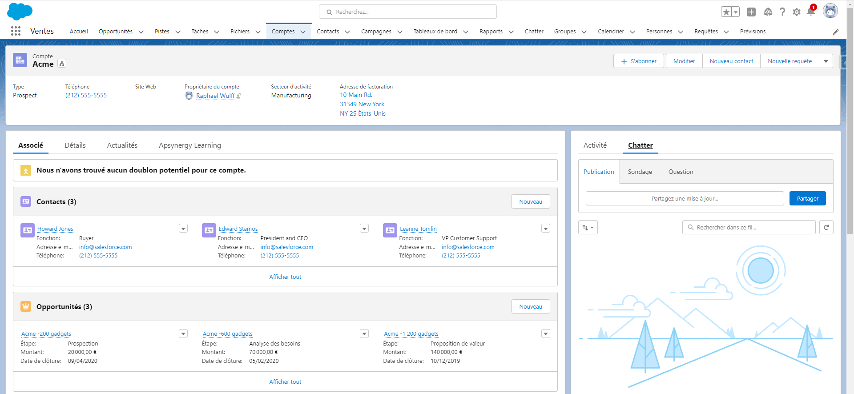
Où puis-je changer les onglets dans le composant Chatter ?
Configuration > Gestionnaire d'objets > Compte > Présentations de pages > Actions de Salesforce mobile et de Lightning Experience

Slide 7
Où puis-je modifier le composant Doublons Possibles ?
Modifier la page > Ajouter ou supprimer le composant « Doublons Possibles".

Slide 8
Où puis-je modifier les listes associées ?
Configuration > Gestionnaire d'objets > Compte > Présentations de Page> (sélectionnez celle à mettre à jour) > Listes Associées

Slide 9
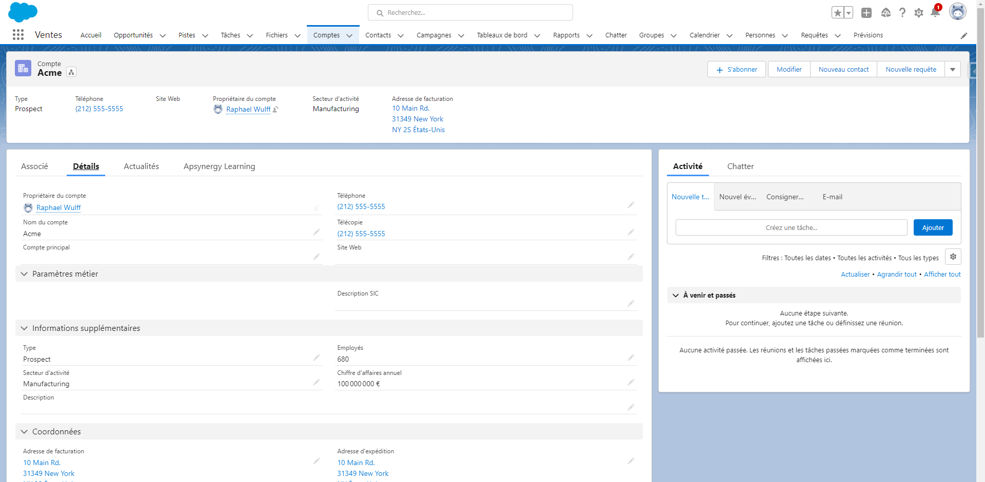
Où puis-je changer une section dans la page ?
Configuration > Gestionnaire d'objets > Compte > Présentations de Page> (sélectionnez celle à mettre à jour) > Sections

Slide 10
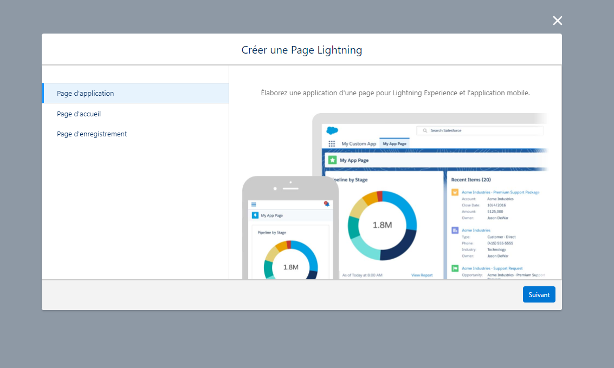
Les pages Lightning
Configuration > Générateur d'application Lightning
> Suivant

Slide 11
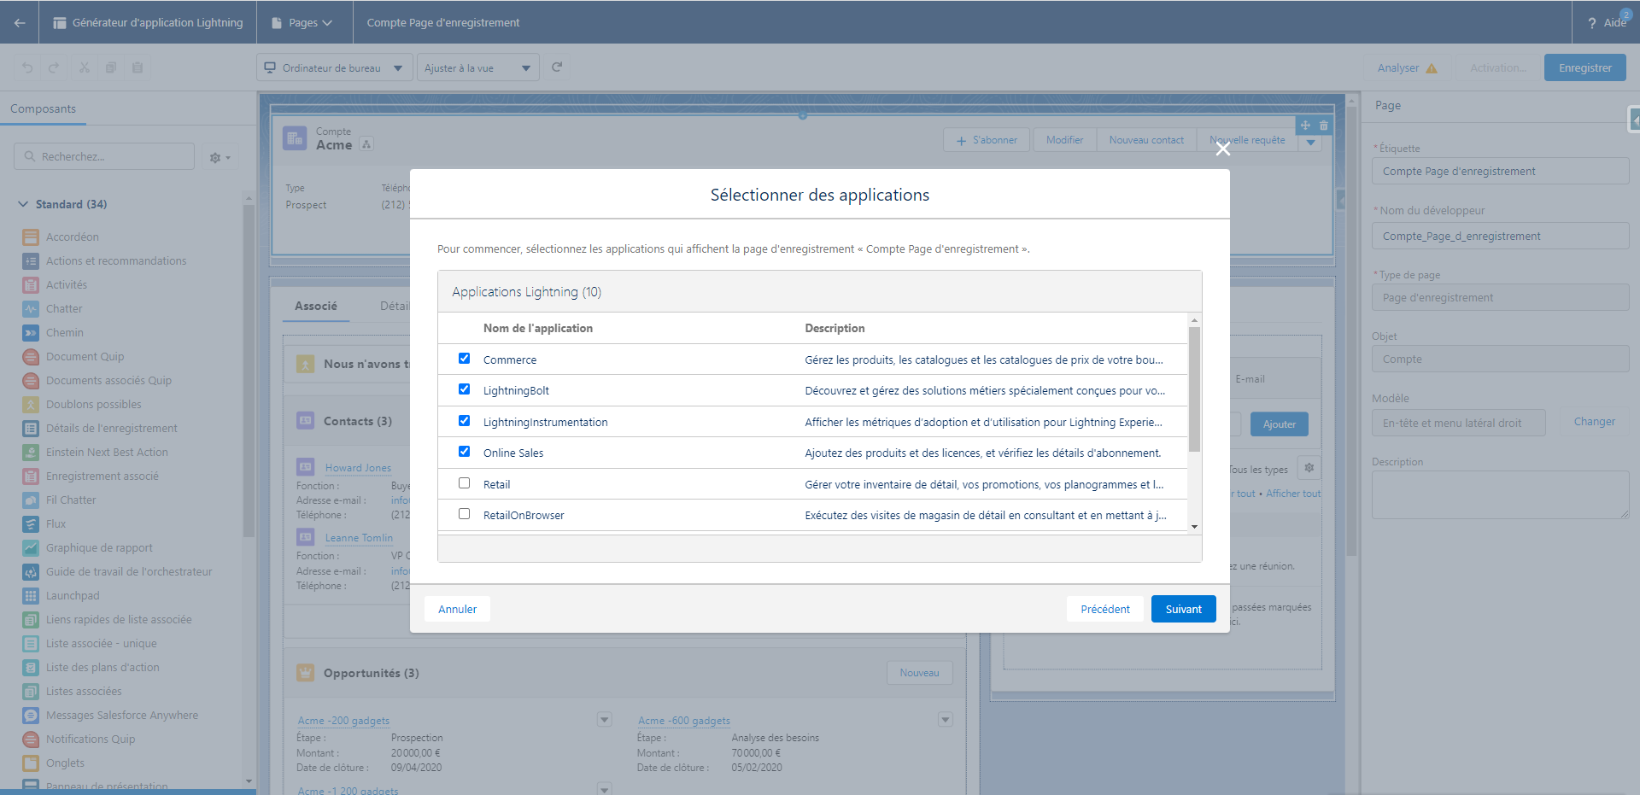
Appliquer différentes pages Lightning
En fonction de l’Application Lightning

Slide 12
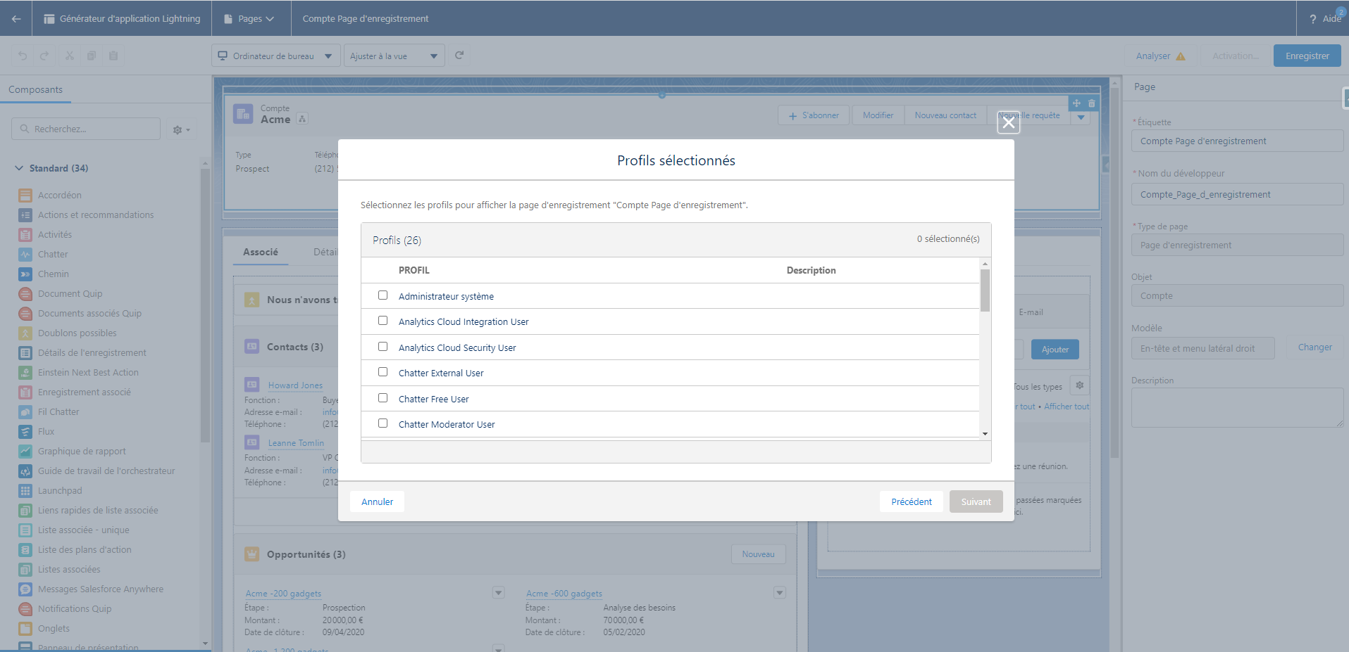
Appliquer différentes pages Lightning
En fonction du Profil

Slide 13
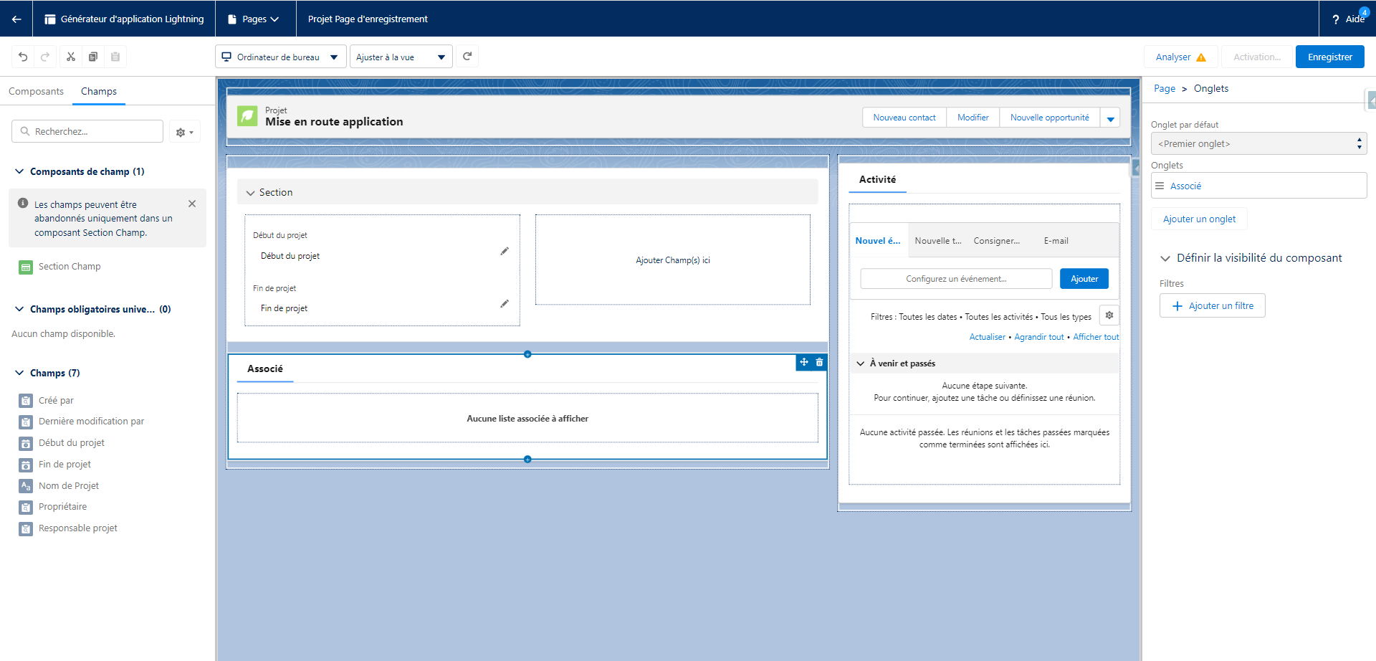
Les Formulaires Dynamiques

Slide 14
Accueil Apsynergy Learning : https://learn.salesforce.apsynergy.com/
Planifier une réunion : https://calendly.com/raphael-apsynergy
Raphael Wulff
Fondateur et coach salesforce
www.apsynergy.com
Apsynergy est un partenaire de Salesforce.org
Apsynergy Sophia Antipolis : 535 route des Lucioles, 06560 Sophia Antipolis, France
Apsynergy Switzerland : Boulevard Georges-Favon 3, 1204 Genève, Suisse

